Slide 1
INTRODUCCIÓN A LAS CIENCIAS AMBIENTALES
PROF. ISMAEL MINJÁREZ SOSA
SEMESTRE 2022-2

Slide 2
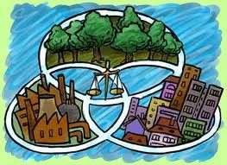
DESARROLLO SUSTENTABLE
CONSUMIR LO QUE SE PUEDE REPONER

Slide 3
Crecimiento poblacional
Hace 10,000 años el hombre representaba menos del 1% de los mamíferos del planeta. ( de 2 a 4 millones de personas)
Actualmente somos el 35 % del peso de los mamíferos
Si añadimos al ganado, manejamos el 98 % de la masa de los mamíferos

Slide 4
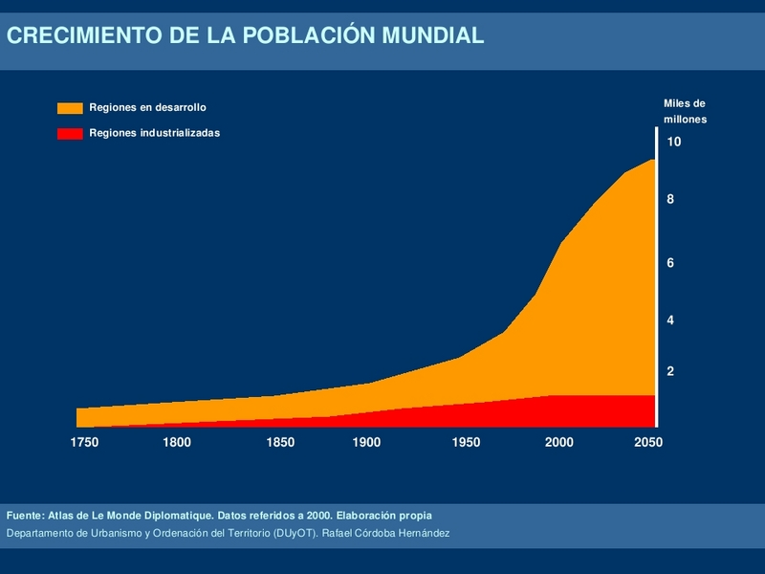
Crecimiento demográfico desde la Revolución Industrial

Slide 5
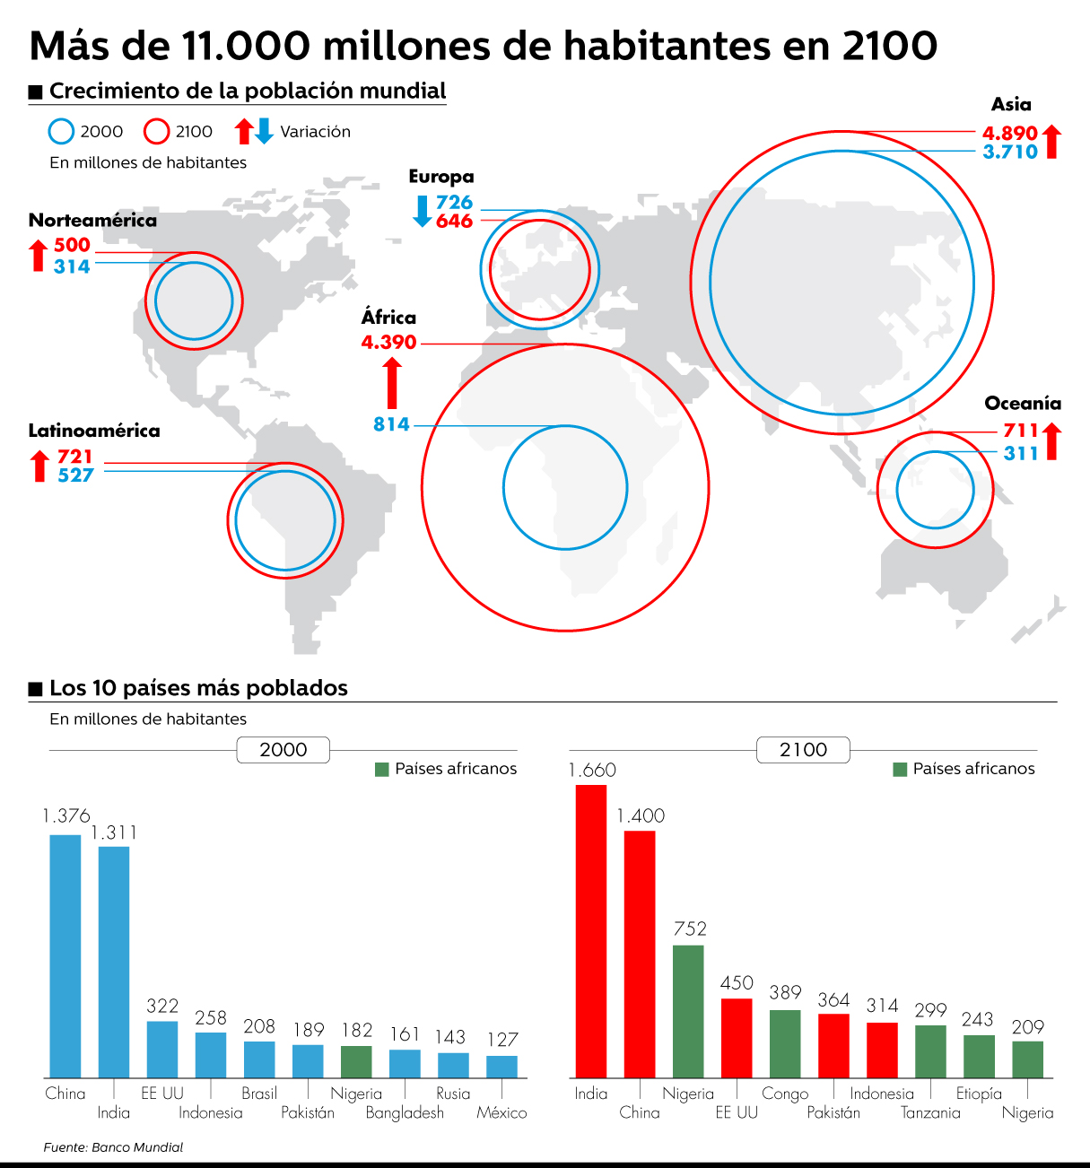

Slide 6
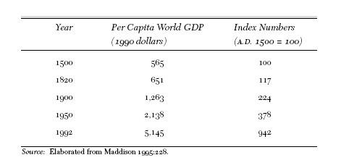
Crecimiento de la economía (Producto Nacional Bruto)

Slide 7
El Siglo 20
Aspectos Claves:
  Población mundial x4, vacas x4, cerdos x4, pesca x35
  Economía global x14
  Uso de energía x16
  Producción industrial x40
  Uso de agua dulce x9
  CO2 x17, SO2 x13
  La mayoría de los cambios son post 1945. La gran aceleración
  J.R. McNeill, Something New Under the Sun: An Environmental History of the 20th Century World

Slide 8
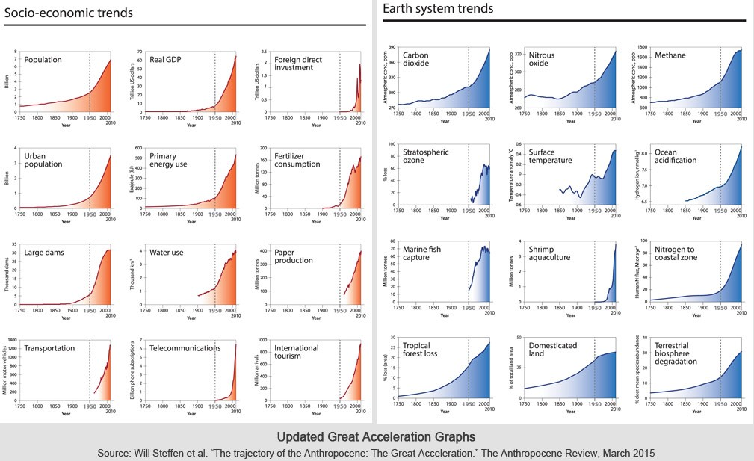
El Cambio Global
La Gran Aceleración: todo se disparó desde los años 1950…

Slide 9
El Cambio Global

Slide 10
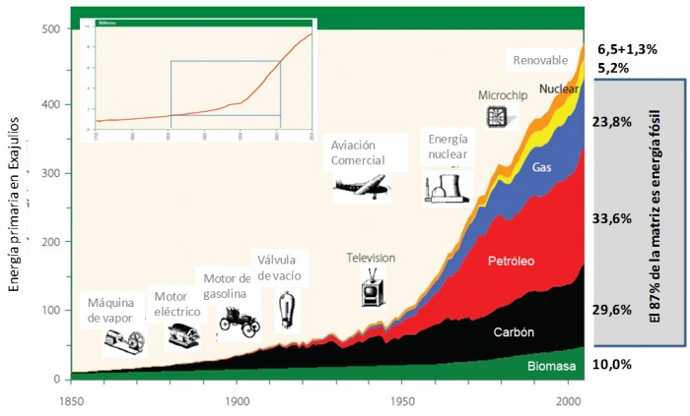
Crecimiento del consumo de energía

Slide 11
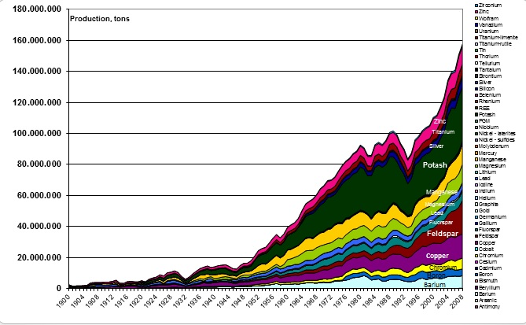
Consumo de minerales (crecimiento también exponencial)
Source: A. Valero and A. Valero (2014) . Thanatia: the Destiny of the Earth’s mineral resources. World Scientific Publishing

Slide 12
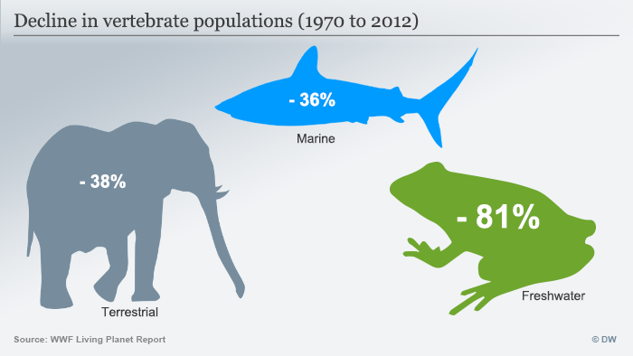
Descenso en las poblaciones de vertebrados, 1970-2012

Slide 13
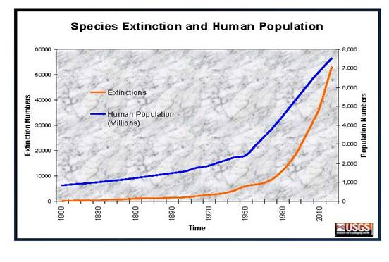
La sexta extinción

Slide 14
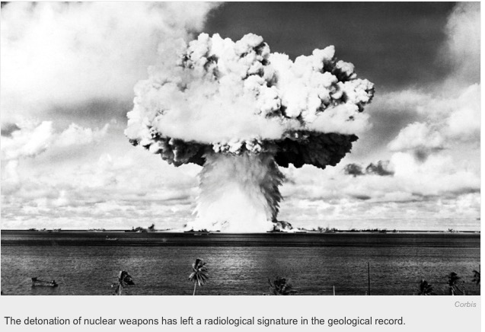
Las explosiones nucleares de 1945 indicarían un cambio en el registro geológico que marcaría el inicio de una nueva época geológica?

Slide 15
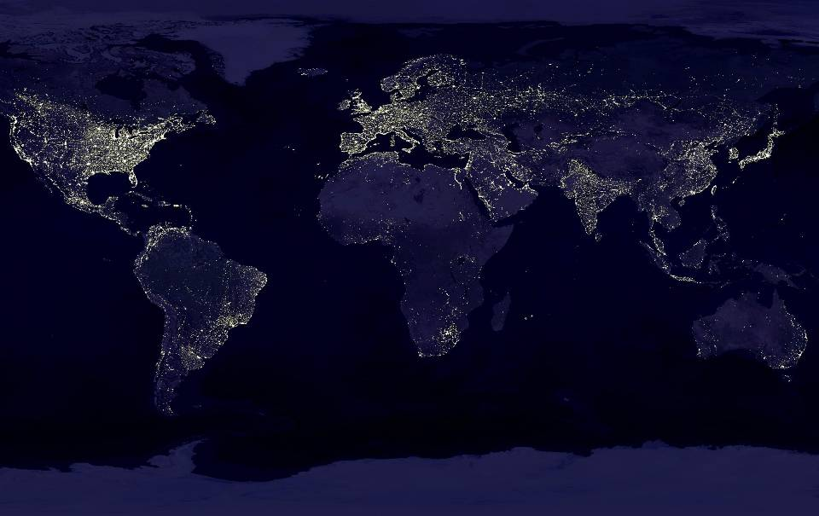
The Light of the World’s Cities
composite satellite image (NASA, 2000) showing density of urbanisation:
https://visibleearth.nasa.gov/view.php?id=55167

Slide 16
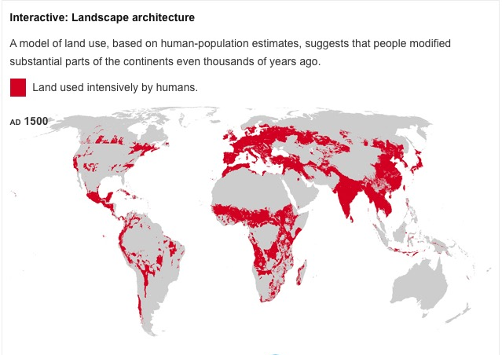
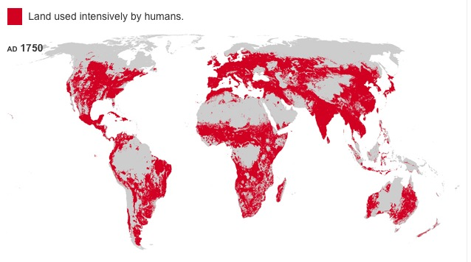

USO DE SUELO INTENSIVO 1500, 1750, Y 2000

Slide 17
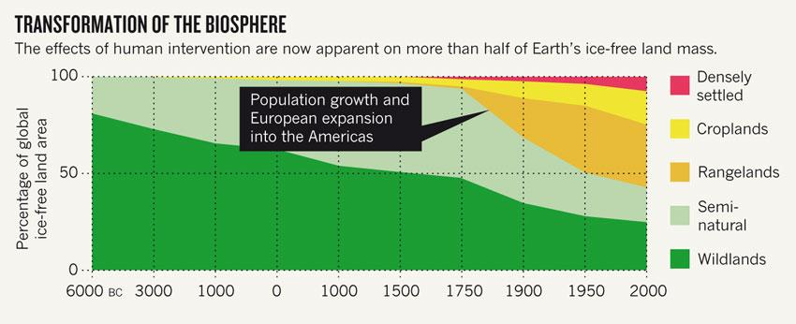

Slide 18
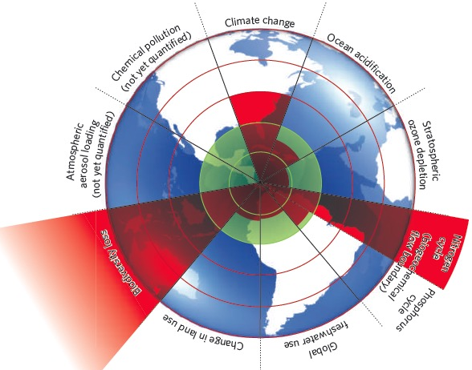
Los límites de la Tierra para la vida
Excedidos en:
Pérdida de Biodiversidad
Cambio Climático
Afectación al Ciclo del Nitrógeno

Slide 19
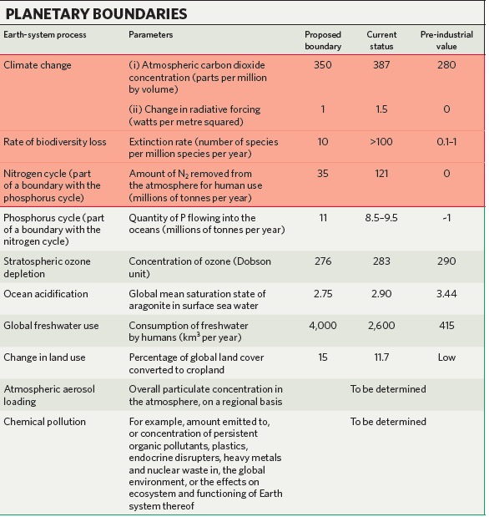
Los límites de la Tierra para la vida

Slide 20
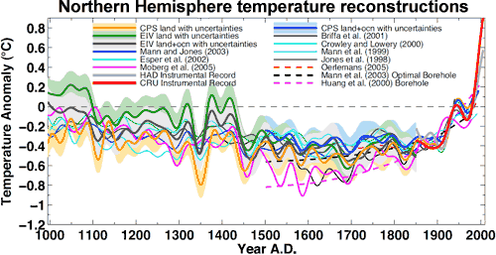
El Calentamiento Global, una consecuencia?

Slide 21
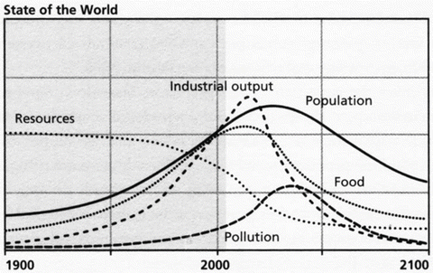
Es nuestro destino?
Teoría de Malthus, 1700´s

Slide 22



Slide 23

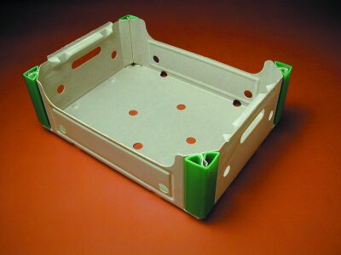
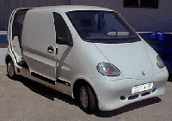

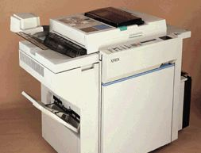
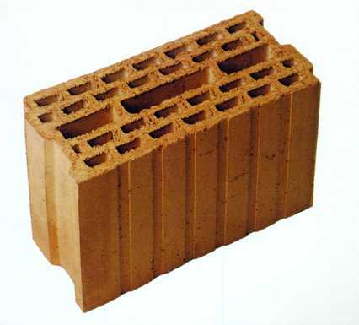
¡NO ES NECESARIO RENUNCIAR A LA CALIDAD DE VIDA!

Slide 24
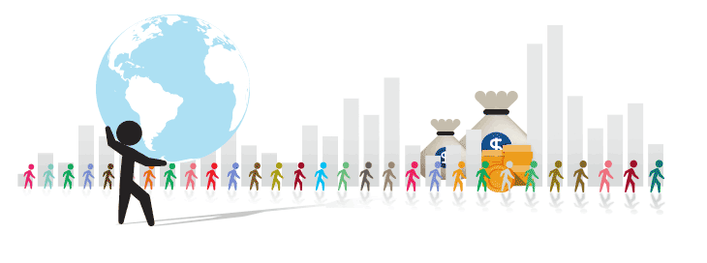
Alternativas ante la problemática ambiental
Explotación incontrolada
Conservacionismo a ultranza
Desarrollo Sustentable

Slide 25
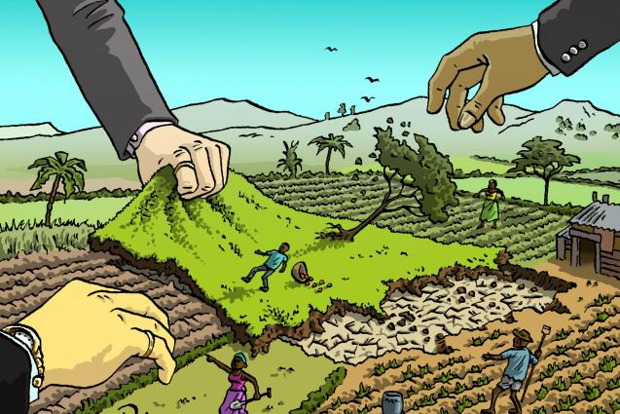
Desarrollismo o Explotación incontrolada:
Basada en la generación de riqueza y bienes que promuevan el crecimiento económico sin tener en cuenta el medio natural.
Los costos o insumos de los gastos ambientales no se contabilizan en el precio de los productos.

Slide 26
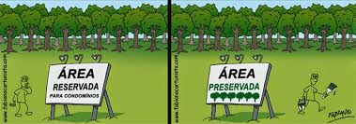
Conservacionismo o ecologismo
La conciencia del peligro que conlleva un crecimiento desbocado se ha plasmado en un pensamiento conservacionista concretado en la Conferencia de las Naciones Unidas para el Medio Ambiente (Estocolmo , 1972).
.Postula poner por delante la conservación de la naturaleza sobre los proyectos económicos.

Slide 27
DESARROLLO SUSTENTABLE
CONSUMIR LO QUE SE PUEDE REPONER

Slide 28

Desarrollo Sustentable
Se define como la actividad económica que satisface las necesidades de la generación presente sin afectar la capacidad de las generaciones futuras.
Se concreta en tres niveles:
Sostenibilidad económica
Sostenibilidad ecológica
Sostenibilidad social

Slide 29
Principios del Desarrollo Sustentable
Recolección sustentable (recursos renovables).
Vaciado sustentable (recursos no renovables).
Emisión sustentable
Selección de Tecnologías más limpias y eficientes.
Irreversibilidad cero o reducción de los impactos ambientales.
Desarrollo equitativo.
Los tres primeros principios constituyen las Reglas de Herman Daly.

Slide 30
Definicion de FAO de desarrollo sustentable
El desarrollo sustentable incluye
  La agricultura
  La explotacion forestal y pesquera
  La conservacion de los recursos geneticos, suelo y agua
NO DEGRADA EL MEDIO AMBIENTE
ES TECNOLOGICAMENTE ADECUADO
ES ECONOMICAMENTE VIABLE
ES SOCIALMENTE ACEPTABLE

Slide 31
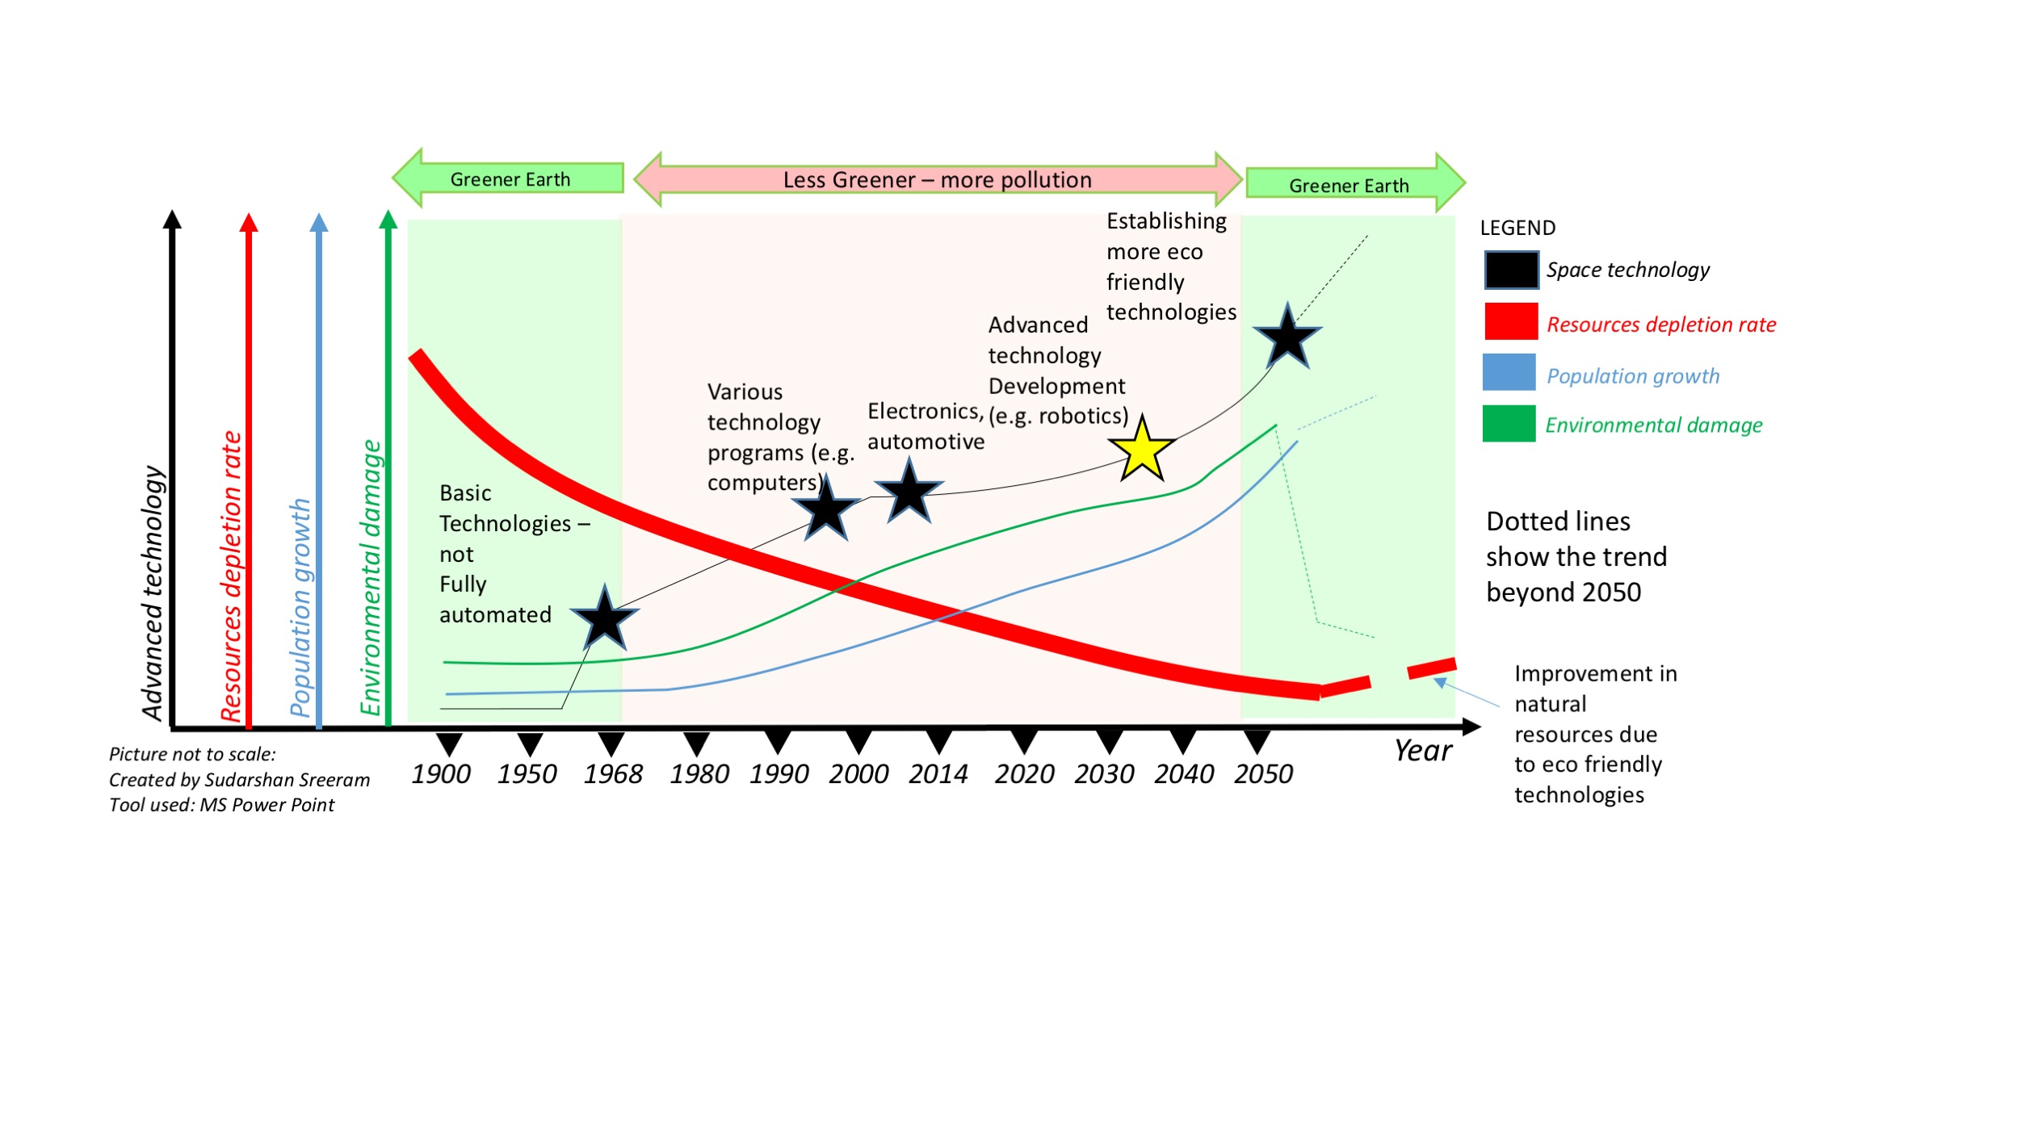
Hay alternativas---

Slide 32

Preguntas?

